Slide 1
Systèmes à
Evènements Discrets
Séquentiels

Slide 2
Extraits du référentiel
Compétence visée | Savoir-faire associé
Appréhender les analyses fonctionnelle et structurelle | Interpréter tout ou partie de l’évolution temporelle d’un système à partir des diagrammes de séquence et d’états
Proposer un modèle de connaissance et de comportement | Exprimer un fonctionnement par des équations logiques (ET, OU, NON)
 | Représenter tout ou partie de l’évolution temporelle sous forme de chronogramme
 | Décrire et compléter un algorithme représenté sous forme graphique
 | Coder une information
Mettre en œuvre un protocole expérimental | Réaliser une intégration et une dérivation sous une forme numérique (somme et différence)

Slide 3
Définitions
Définitions
Système combinatoire :
à chaque combinaison de valeurs des variables d'entrée est associée une et une seule combinaison de valeurs des variables de sorties.
Système séquentiel :
les sorties dépendent des entrées et de l'évolution antérieure du système. On utilise des variables internes qui mémorisent le passé du système.
Exemple :
S change de valeur chaque fois que l'entrée e passe de 0 à 1 et garde sa valeur dans tous les autres cas.
e
e = 1 et s = 1
t
e = 0 et s = 1
s
t
⇒ C’est un système non combinatoire donc séquentiel

Slide 4
Le vecteur d’état
Définitions
Les systèmes séquentiels nécessitent de mémoriser l’état antérieur,
appelé vecteur d’état et constitué de variables internes.
ei
Système
séquentiel
sj
vk
S_{j} = f(e_{i}, V_{k})

Slide 5
Représentation avec un ibd
Définitions
Diagramme de blocs internes d’un système à événements discrets

Slide 6
Exemple d’un moteur
Définitions
Exemple : commande TOR d’un moteur
2 boutons poussoir m (marche) et a (arrêt) commandent le fonctionnement d'un moteur que l’on caractérise par une variable logique de sortie M.
Le cahier des charges est le suivant :
le moteur doit démarrer si le bouton poussoir marche « m » est actionné,
une fois ce dernier relâché, le moteur doit continuer à tourner jusqu’à l’appui sur « a »,
en cas d’appui simultané sur les deux boutons, on privilégie l’arrêt du moteur.
Comment représenter ce fonctionnement ?

Slide 7
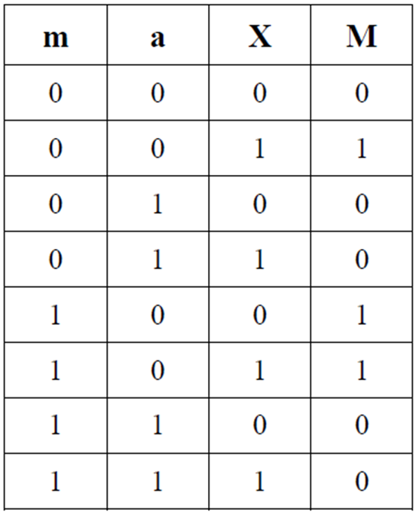
Exemple d’un moteur
Définitions
Exemple : commande TOR d’un moteur
d’où l’équation logique
de M :
Besoin de mémoriser …

Slide 8
Fonction mémoire
Le composant élémentaire de la logique séquentielle : la bascule RS
Elle peut conserver la valeur binaire précédemment inscrite s’il n’y a pas de sollicitation extérieure
Fonction mémoire
Elle a 2 entrées : Set et Reset
Elle peut avoir 2 sorties : Q et
S
Q
S
1
t
*
0
R
R
1
t
*
0
Q
1
t
Symbole bascule RS
0
Chronogramme partiel Bascule RS
S | R | Q+
1 | 0 | 1
0 | 1 | 0
0 | 0 | Q-
1 | 1
S | R | Q+
1 | 0 | 1
0 | 1
0 | 0 | 0
1 | 1
S | R | Q+
1 | 0 | 1
0 | 1
0 | 0 | 1
1 | 1
S | R | Q+
1 | 0
0 | 1
0 | 0 | 0
1 | 1
S | R | Q+
1 | 0 | 1
0 | 1 | 0
0 | 0 | 1
1 | 1
S | R | Q+
1 | 0 | 1
0 | 1 | 0
0 | 0 | 0
1 | 1
S | R | Q+
1 | 0
0 | 1
0 | 0
1 | 1
Marche prioritaire :
Arrêt prioritaire :
1
0
Equation de la bascule RS
Table de vérité bascule RS
Equation bascule RS

Slide 9
Réalisation d’une mémoire
Réalisations possibles :
avec des NOR
S | R | Q₁ | Q₂
0 | 0
0 | 1 | 0 | 1
1 | 0 | 1 | 0
1 | 1 | 0 | 0
Fonction mémoire
R
Q₁
≥1
Arrêt prioritaire
S
≥1
Q₂
Mémoire câblée électromagnétique
a | b | R
1 | 0 | 1
0 | 1 | 0
0 | 0 | 1
1 | 1
a | b | R
1 | 0 | 1
0 | 1
0 | 0 | 1
1 | 1
a | b | R
1 | 0 | 1
0 | 1 | 0
0 | 0 | R⁻
1 | 1 | 1
R
a | b | R
1 | 0 | 1
0 | 1 | 0
0 | 0 | 1
1 | 1 | 1
R
a | b | R
1 | 0 | 1
0 | 1
0 | 0
1 | 1
R
R
a | b | R
1 | 0 | 1
0 | 1 | 0
0 | 0 | 0
1 | 1
R
R
a
R
a
0 V
a
0 V
a
a
0 V
a
0 V
0 V
0 V
a
0 V
r
r
r
r
r
r
r
Marche prioritaire
12 V
12 V
12 V
12 V
12 V
12 V
12 V

Slide 10
Une machine d’état
La machine d’état à un nombre fini d’états
Elle peut être une entité matérielle
ou une entité conceptuelle comme un algorithme.
La machine d’état est un système à évènement discrets,
capable de mémoriser, traiter, restituer des données.
Les états d’un système se succèdent en fonction d’évènements.
Machine d’état

Slide 11
Le diagramme d’état
Présentation et formalisme :
il est utilisé pour décrire le comportement d’une machine d’état
Diagramme d’états
A un instant donné, le système ne peut être que dans un seul état.

Slide 12
Évènement d’une transition
Les transitions :
A une transition peuvent être associés :
un évènement, et/ou une condition de garde, et/ou un effet (une action).
Diagramme d’états
Il existe 4 types d’évènement :
Le message
Le changement
L’évènement temporel
L’appel
Les évènements peuvent être utilisés pour décrire
les interactions entre les différents blocs d’un système.

Slide 13
Condition de garde
Les transitions :
A une transition peuvent être associés :
un évènement, et/ou une condition de garde, et/ou un effet (une action).
Diagramme d’états
La condition de garde :
La condition de garde est une expression booléenne (ou fonction logique) faisant intervenir des entrées et / ou des variables internes.
Elle autorise le passage d’un état à un autre.
Il est possible d’utiliser les notations non booléennes
de front montant (↑) et front descendant (↓).

Slide 14
L’effet d’une transition
Les transitions :
A une transition peuvent être associés :
un évènement, et/ou une condition de garde, et/ou un effet (une action).
Diagramme d’états
L’effet :
L’effet associé à une transition est effectué lorsque la transition est franchie, il ne prend pas de temps et ne peut pas être interrompue.
Son exécution peut par exemple provoquer un changement d’état ou l’émission d’un ordre.

Slide 15
État initial et final
L’état initial :
L’état initial correspond à la création de l’instance du bloc
pour lequel le diagramme d’état est spécifié.
L’état final :
Diagramme d’états
L’état final correspond à la destruction de cette instance de bloc.
Il peut y en avoir plusieurs dans un diagramme d’états ;
en effet, plusieurs scénarios peuvent être possibles pour mettre fin à un comportement.

Slide 16
Activité et action d’un état
Activités et actions associées :
A un état, on peut principalement rattacher :
une action d’entrée,
une activité,
une action de sortie.
Diagramme d’états
Une activité peut être considérée comme une unité de comportement.
Elle prend du temps et peut être interrompue.
On la trouve à l’intérieur des nœuds du diagramme (mot clé « do »).
Une action ne prend pas de temps et ne peut pas être interrompue.
Son exécution peut par exemple provoquer un changement d’état, l’émission d’un ordre pour un pré actionneur ou un retour de valeur.
On peut les trouver dans les transitions (effet) ou
dans les états (mots clé « entry » ou « exit »).

Slide 17
L’état composite
L’état composite :
pour alléger l’écriture (et donc la lecture) d’un diagramme, un état dit composite regroupera plusieurs sous-états qui seront détaillés sur un autre diagramme (analyse descendante).
Diagramme d’états
Un état composite peut contenir des régions dites orthogonales délimitées par un trait pointillé ;
dans chacune des régions, un seul état est actif.

Slide 18
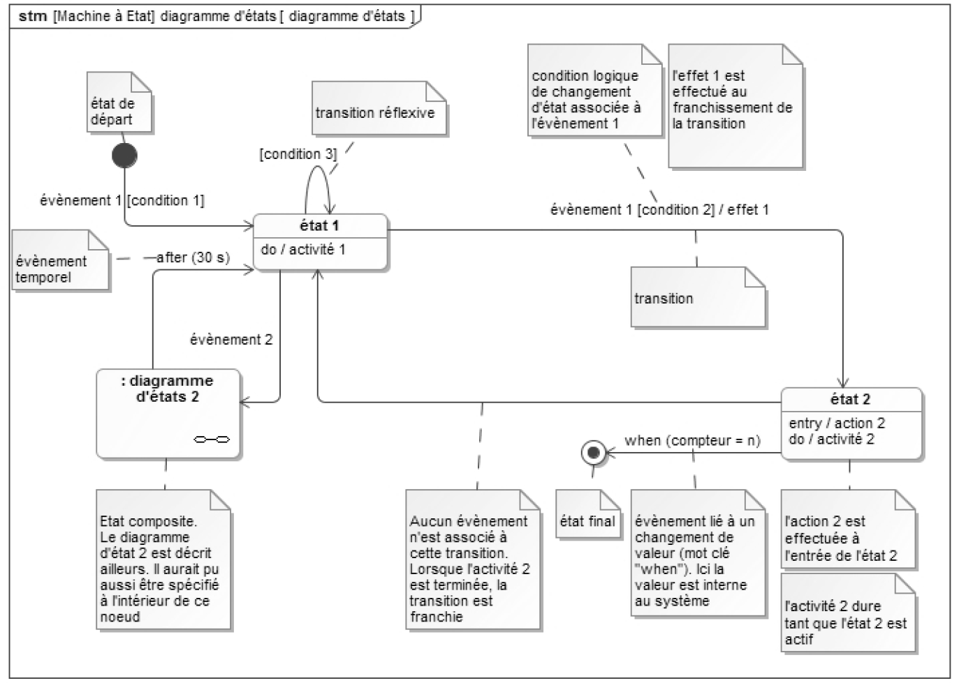
Le diagramme d’état, synthèse
Diagramme d’états

Slide 19
Exemple du moteur
Exemple : commande TOR d’un moteur
2 boutons poussoir m (marche) et a (arrêt) commandent le fonctionnement d'un moteur.
Le cahier des charges est le suivant :
le moteur doit démarrer si le bouton poussoir marche « m » est actionné,
une fois ce dernier relâché, le moteur doit continuer à tourner jusqu’à l’appui sur « a »,
en cas d’appui simultané sur les deux boutons, on privilégie l’arrêt du moteur.
Diagramme d’états

Slide 20
Les pseudo-états
Les pseudo-états :
Un pseudo-état est un élément de commande (sous forme de symboles spécifiques, en général entre les états) qui permet d’enrichir les diagrammes d’états.
Le formalisme SysML admet 9 pseudo-états :
« choice »
sélection et convergence de séquences exclusives. Il est nécessaire qu’une condition située en aval soit vraie pour que l’évolution du système se poursuive. Les conditions de gardes doivent être exclusives. Le mot clé « else » peut être utilisé pour englober tout ce qui n’est pas décrit dans les autres expressions booléennes. Les conditions de garde situées en aval sont toutes évaluées une fois le pseudo-état atteint.
« exit point »
permet de créer un point de sortie vers un autre diagramme.
« entry point »
permet de créer un point d’entrée du diagramme.
« fork » et « join »
divergence et convergence de séquences parallèles.
« shallow history »
permet à un état de niveau hiérarchique supérieur (état composite) de se souvenir du dernier sous-état, avant qu’il n’évolue vers un autre état.
« terminate »
permet de terminer une séquence sans destruction de l’instance de bloc.
« junction »
idem au pseudo-état « choice », à la différence que pour qu’un chemin soit emprunté, toutes les conditions de garde situées en aval et en amont doivent être vraies. L’évaluation des conditions avales est réalisée avant que le pseudo-état soit atteint.
« deep history »
idem que précédemment mais avec la propagation de l’historique à tous les sous-états composites de niveaux hiérarchiques inférieurs.
Diagramme d’états

Slide 21
Synthèse des pseudo-états
Diagramme d’états

Slide 22
Exemple du moteur
Exemple : commande TOR d’un moteur
Le cahier des charges est identique au précédent mais …
On peut maintenant essayer de satisfaire à un complément de cahier des charges :
après cinq mises en route du moteur, le diagramme d’états conduit à son état final.
Diagramme d’états

Slide 23
Décomposition d’un algorithme
Fonctions et procédures
La décomposition d’un algorithme en fonctions et procédures permet :
de scinder une problématique générale en plusieurs problématiques élémentaires,
de pouvoir réutiliser des sous-programmes réalisant des tâches élémentaires.
Structures Algo.

Slide 24
Procédure et fonction
A la fin de l’exécution d’une fonction, il y a le retour d’une valeur, d’une liste, d’un objet, etc.
Une procédure comporte une succession d’instructions mais ne renvoie rien.
Structures Algo.

Slide 25
Affectation
Affectations
d’une valeur à une variable : cette action se fait en un temps nul.
Structures Algo.

Slide 26
Exemple d’algorithme
Structure alternative conditionnelle
si …, alors faire …, sinon faire …
Structures Algo.

Slide 27
Exemple d’algorithme
Structures répétitives itératives
pour variable = valeur initiale, jusqu’à valeur maximale, faire …
Structures Algo.

